Slide 1








MINI-TRABAJO
Presentador: Fabián Molina | Alexsander Atenas | Kevin Valenzuela
Docente: Aldo Martinez | Capstone | 802D_PRS

Slide 2
ÍNDICE
01
Introducción
07
Arquitectura
02
Contexto
08
Competencias
03
Problema
09
Riesgos
00
04
Solución
10
Seguridad
05
Metodología
11
Modelo de negocio
06
Mapa Tecnológico
12
Mackup
13
Conclusión

Slide 3
01
El presente trabajo corresponde al desarrollo de "Mini-Trabajo", una aplicación orientada a la realización de trabajos del día a día, que permite a los usuarios generar ingresos diarios mediante la ejecución de tareas o trabajos puntuales. En esta presentación se abordará el desarrollo de la base del proyecto, cómo se estructura, y cuáles son los objetivos que se buscan abordar
INTRODUCCIÓN

Slide 4
02
CONTEXTO
En Chile, principalmente en contextos urbanos, existe una necesidad recurrente de coordinar tareas o trabajos ocasionales (mini trabajos) entre personas que requieren ayuda puntual y personas dispuestas a realizarlas a cambio de un pago. Hoy esta coordinación se resuelve de forma dispersa e informal, lo que dificulta encontrar a alguien disponible, confiable y cercano en el momento en que se necesita

Slide 5
03
PROBLEMA
Actualmente, quienes necesitan realizar o encontrar un mini-trabajo dependen de contactos personales, grupos de redes sociales o avisos informales. No existe un canal centralizado que permita publicar y encontrar estas tareas según ubicación, ni una forma de verificar la confiabilidad de la otra persona antes de coordinar. La comunicación y el seguimiento del trabajo se realizan por fuera de cualquier sistema, sin registro del estado de la tarea ni mecanismo de calificación posterior.

Slide 6
04
SOLUCIÓN
Con la aplicación, solicitantes y ejecutores cuentan con una plataforma centralizada donde publicar, buscar y visualizar mini-trabajos en un mapa según cercanía. Los perfiles con historial y calificación permiten generar confianza antes de aceptar una tarea, mientras que el chat interno y el seguimiento de estado (publicada, en curso, completada) ordenan todo el ciclo de vida del trabajo dentro de un mismo sistema. Adicionalmente, funciones premium pagadas dan sustento al modelo de negocio de la plataforma.

Slide 7
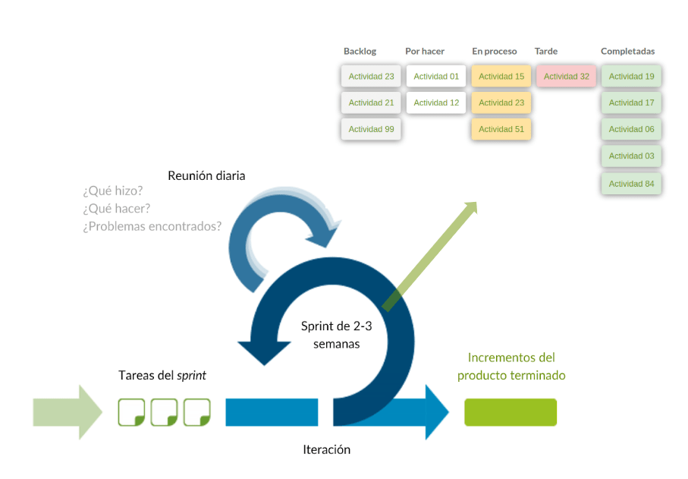
05
METODOLOGÍA
Scrumban
Este proyecto utiliza Scrum para avanzar mediante entregas cortas y periódicas, organizando el trabajo en sprints que priorizan las funcionalidades básicas antes de abordar las más complejas. Combinamos esta metodología con Kanban para visualizar y optimizar el flujo de trabajo, gestionando todo a través de Trello donde las tareas se organizan por estado para facilitar el seguimiento.
Roles
Scrum: kevin Valenzuela
Desarrolladores:Fabián Molina/Alexsander Atenas

Slide 8








06
MAPA
TECNOLÓGICO

Slide 9
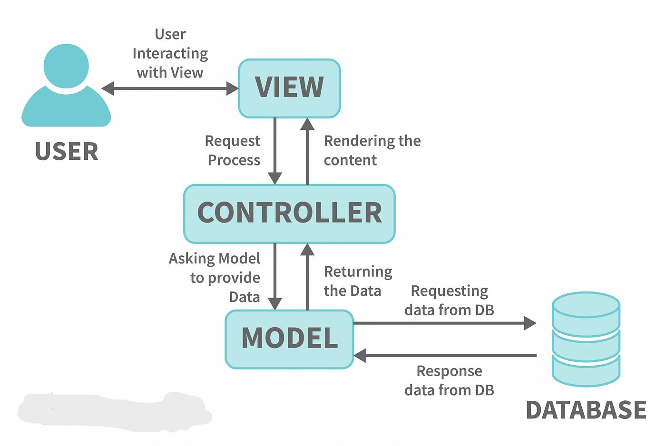
07
Arquitectura
MVC (Model View Controller)
Se utilizará MVC para separar la interfaz, la lógica de negocio y la gestión de datos, permitiendo desarrollar una aplicación organizada y fácil de mantener.

Slide 10
08
Competencias
Tecnicas
Blandas
Gestión de proyectos.
Desarrollo de software.
Modelamiento base de datos.
Consumo de API’s.
Diseño de prototipo.
Comunicación efectiva.
Responsabilidad.
Productividad.
Trabajo en equipo.

Slide 11
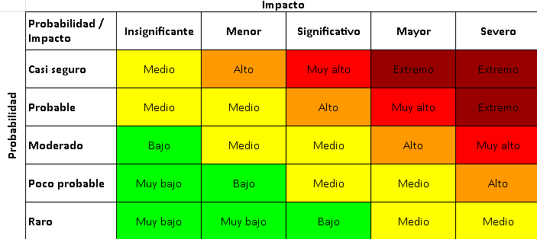
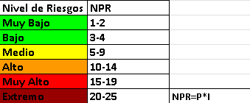
09
Riesgos
Baja adopción inicial de usuarios
Acceso no autorizado a datos sensibles
Incompatibilidad entre versiones de SO
Incumplimiento normativo de datos personales
Retrasos en el cronograma de Sprint

Slide 12
10
Seguridad
Ley N° 21.719
Protección de datos personales
Seguridad Técnica
Backend - Frontend
Principio de no mostrar datos sensibles: No mostrar la dirección exacta del cliente ni su número de casa
Cifrado en tránsito: Toda la comunicación con el servidor debe ir cifrada.
Manejo de Sesiones: Las peticiones entre el frontend y el backend se autentican mediante tokens de corta duración.
Control de Acceso Basado en Roles: Garantizar desde el código que usuarios común puede editar o borrar sus propias tareas o mensajes
Control de frecuencia: Limitar la cantidad de peticiones por minuto desde una misma IP, a la API del backend.
Almacenamiento de Contraseñas: Guardar los hashes de contraseñas con algoritmos, no con texto plano.

Slide 13
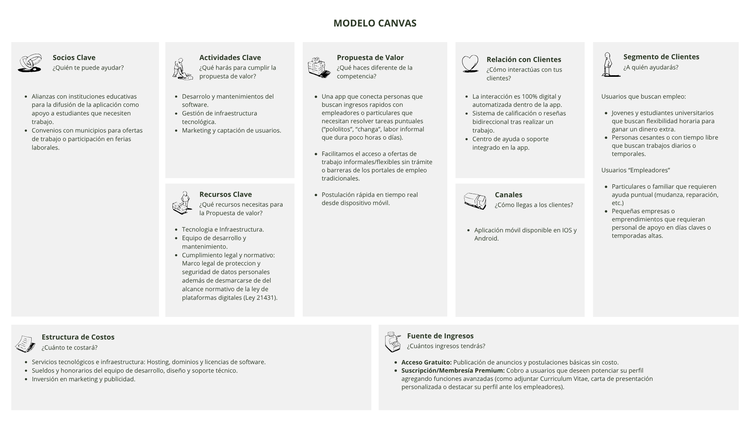
11
Modelo de negocio

Slide 14
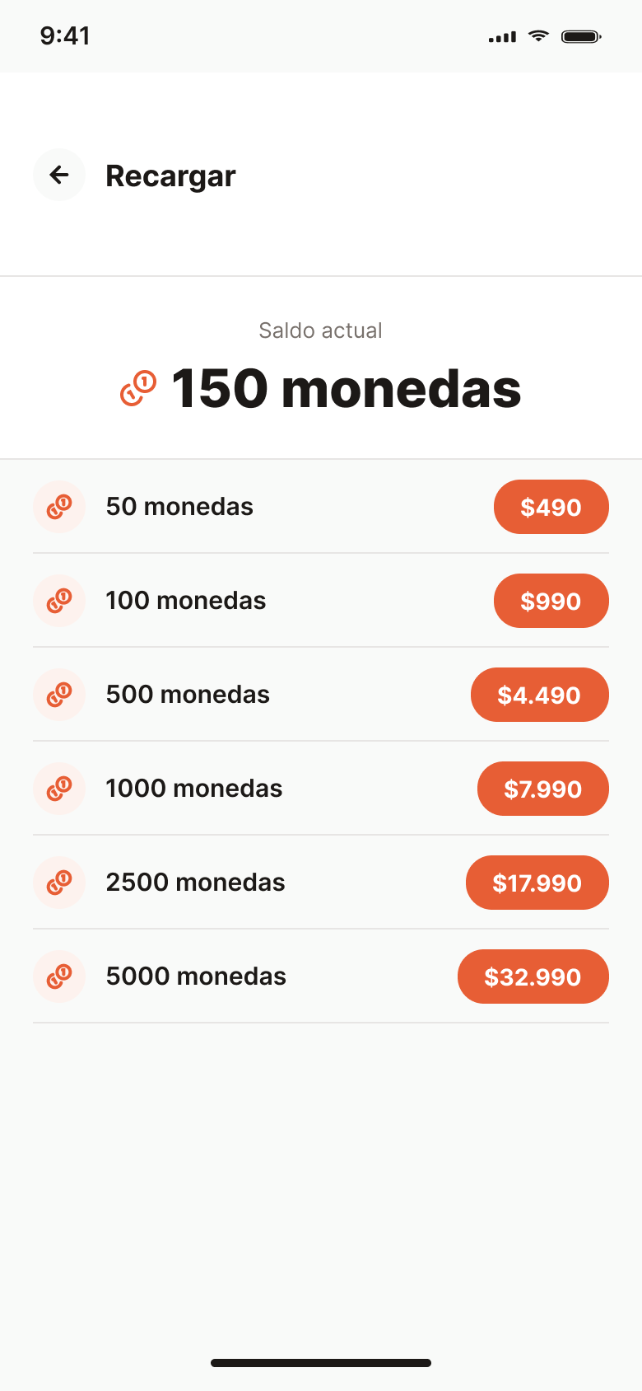
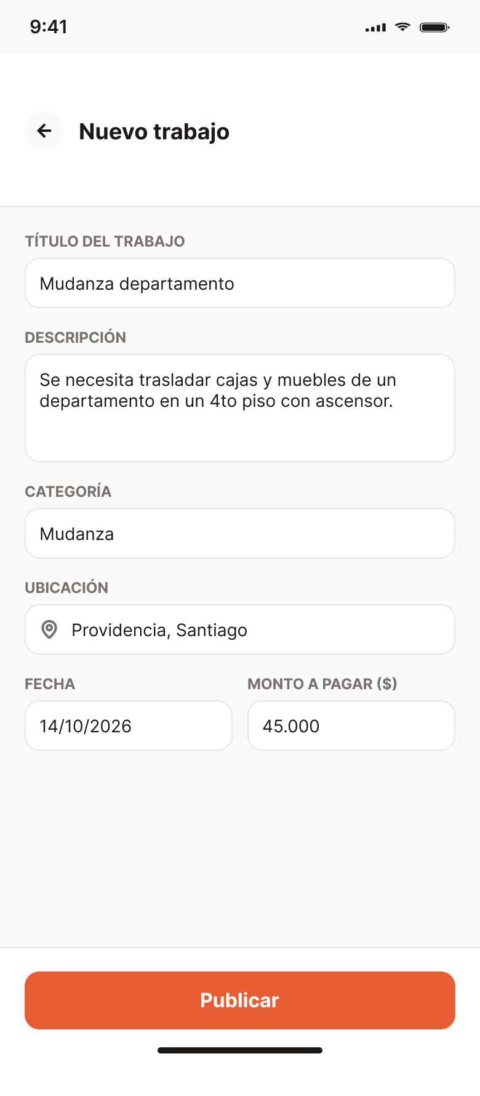
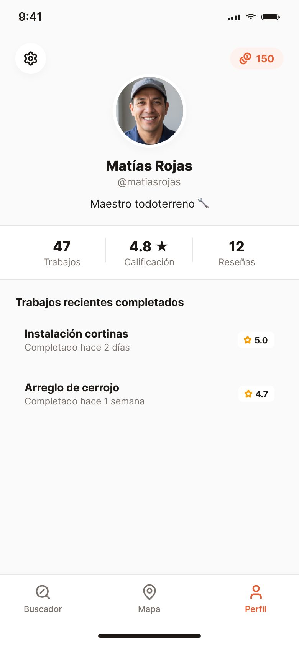
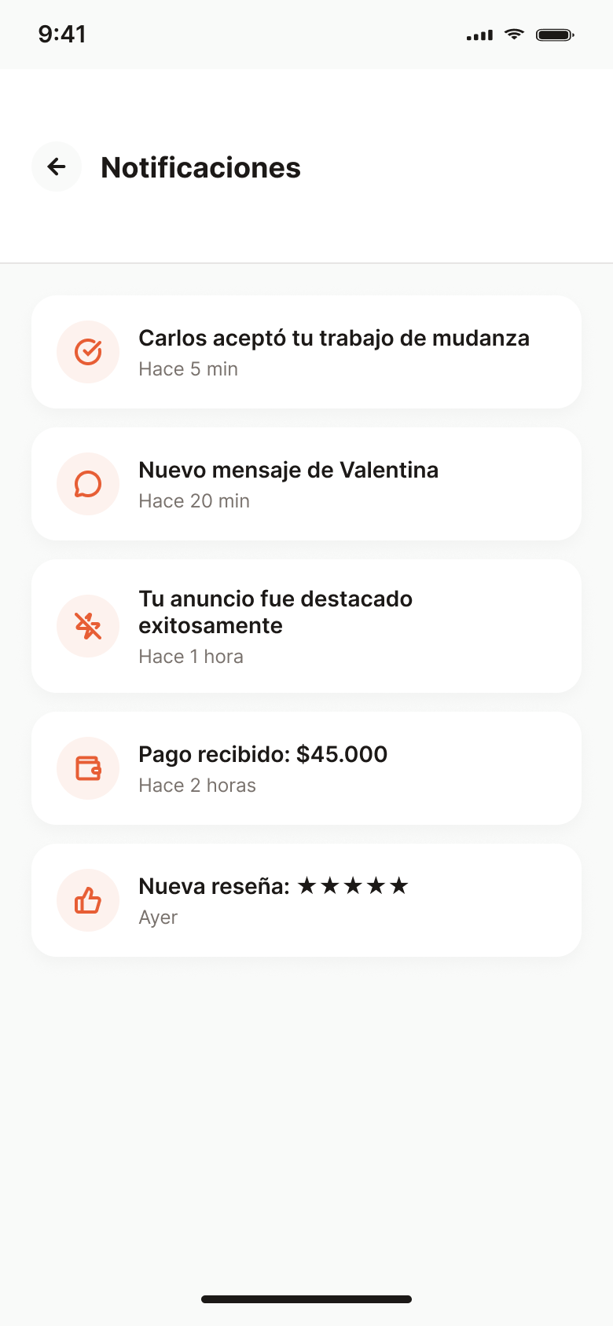
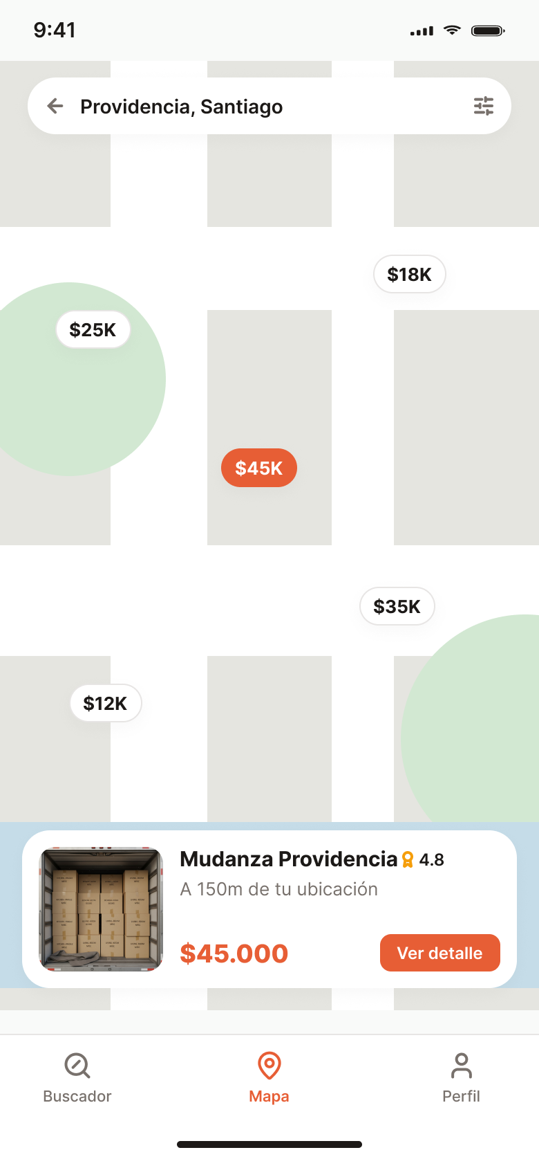
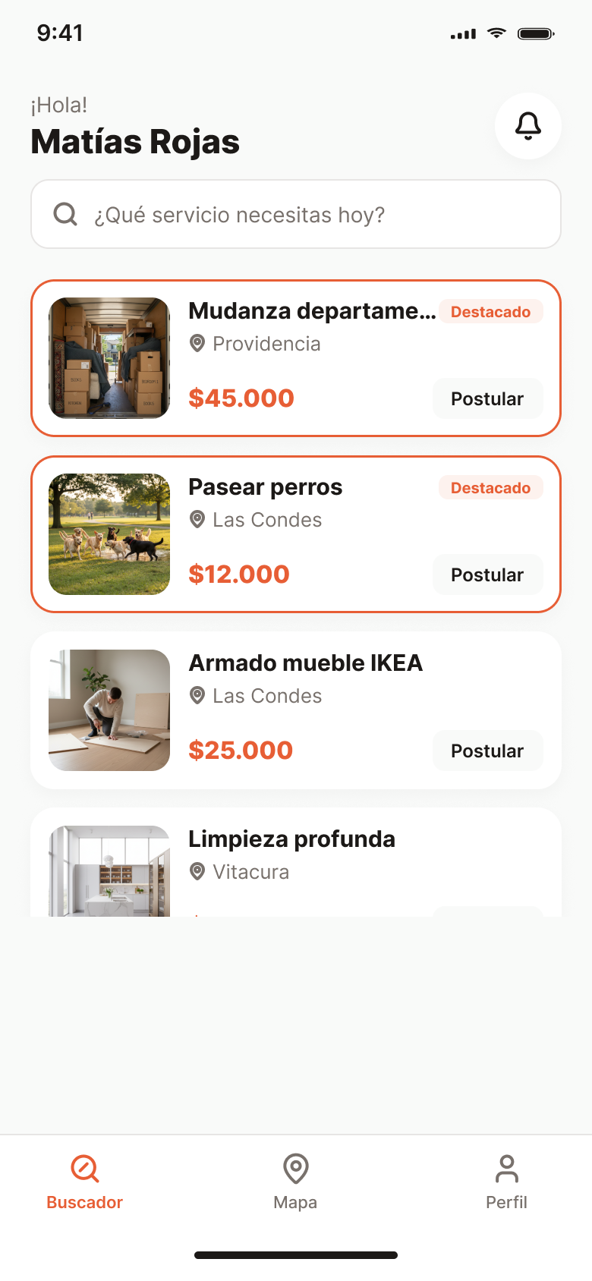
12
MOCKUP

Slide 15
13
CONCLUSIÓN
Nuestro proyecto responde de manera efectiva a la necesidad de coordinar tareas ocasionales urbanas en Chile (trabajos informales, pololitos), transformando la informalidad en un ecosistema digital seguro, centralizado y transparente gracias a la búsqueda por cercanía y la validación por perfiles y calificaciones.

Slide 16
Gracias por su atención

